Slide 1
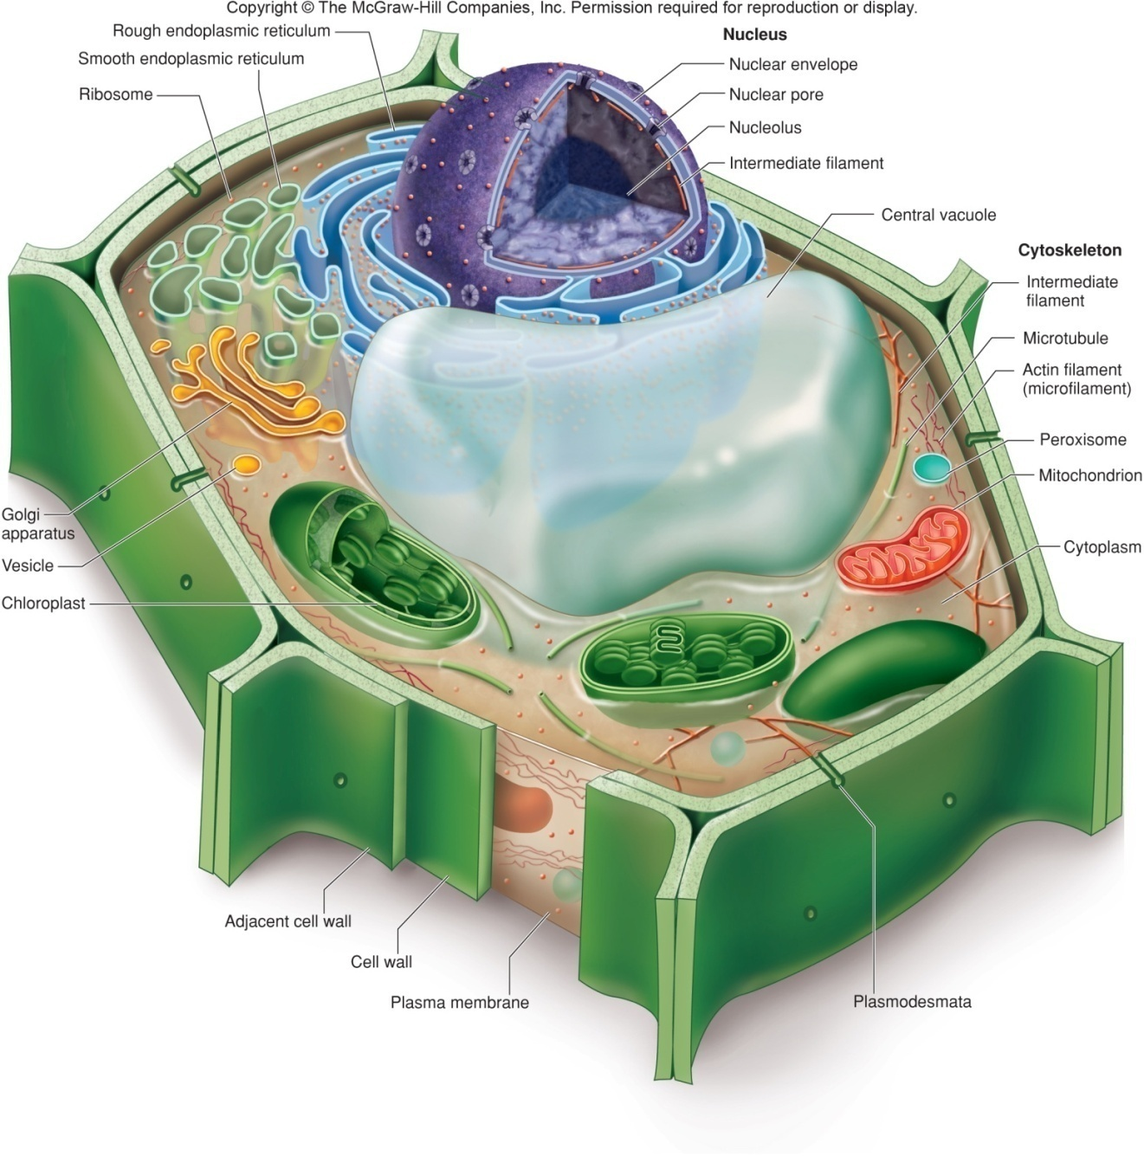

Slide 2
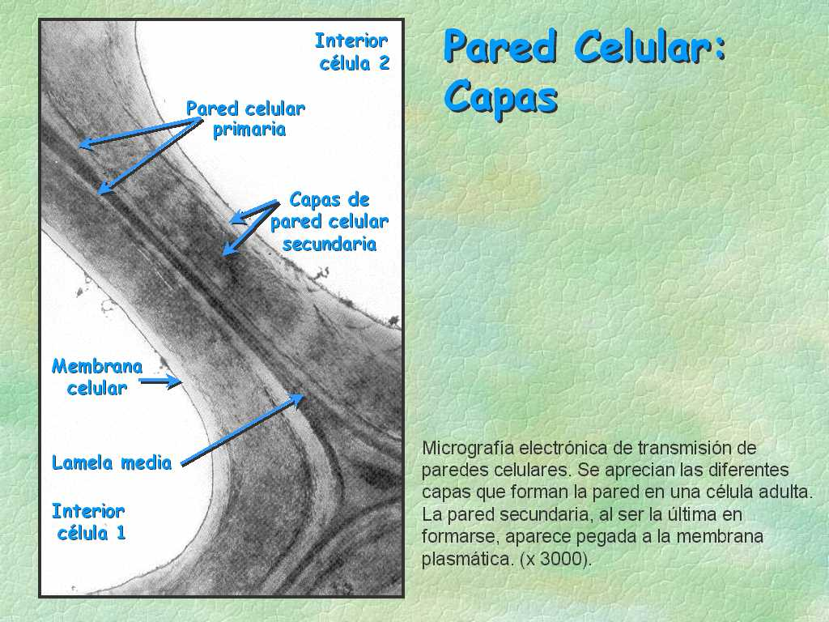
UD. III. BIOLOGIA CEL·LULAR. Ll. III. 1. Organització cel·lular
2. Paret cel·lular (cèl·lula vegetal)

Slide 3
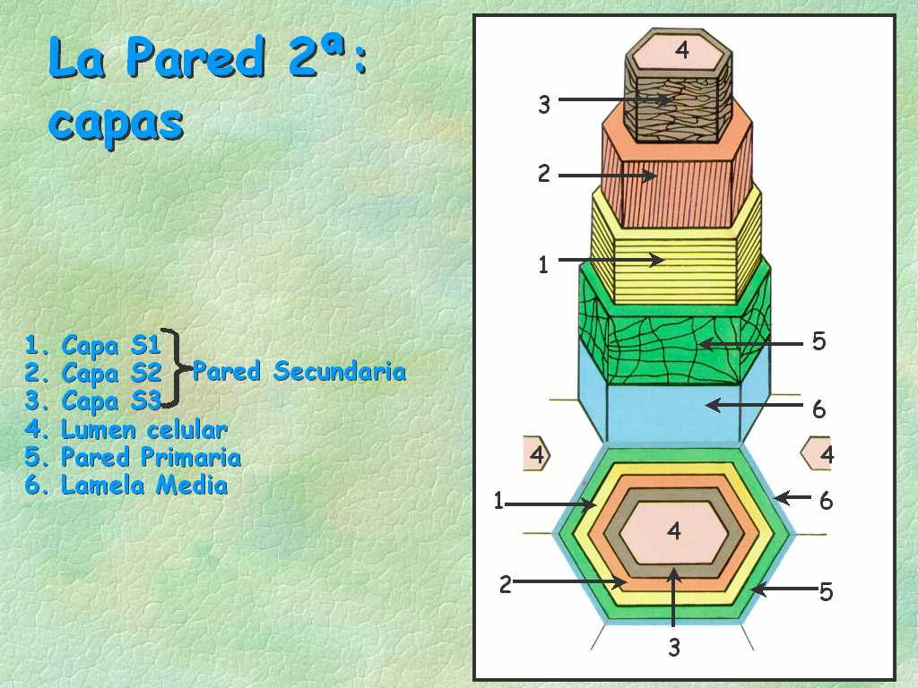
UD. III. BIOLOGIA CEL·LULAR. Ll. III. 2. Organització cel·lular
Paret cel·lular (cèl·lula vegetal)

Slide 4
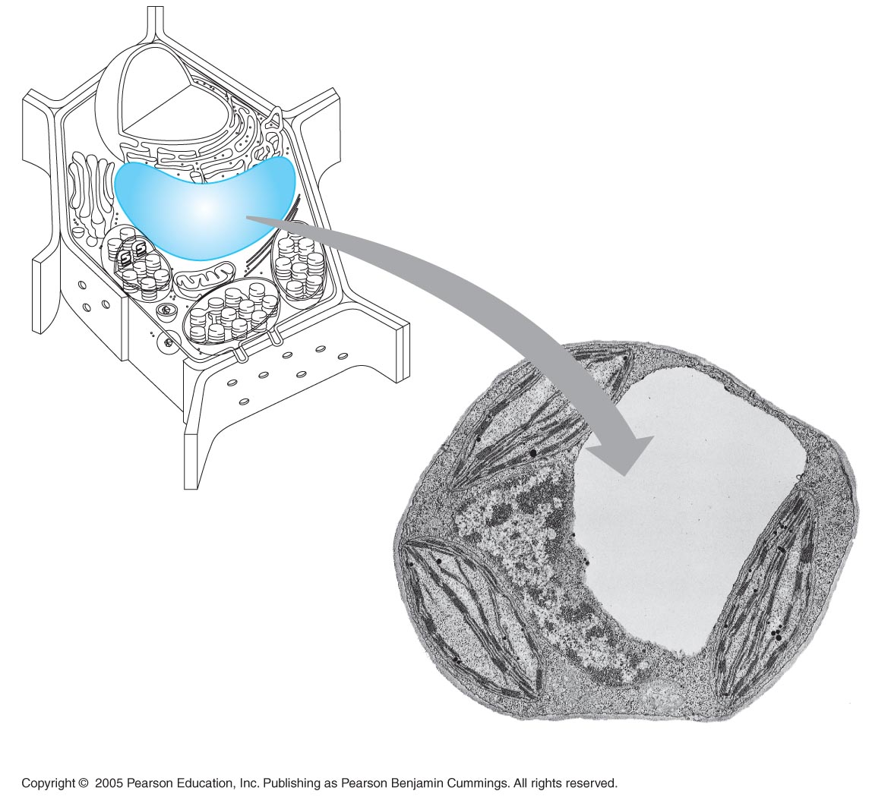
LE 6-15
Vacuola vegetal
Funció
Reserva d’aigua de la planta
Central vacuole
Cytosol
Tonoplast
Nucleus
Central
vacuole
Cell wall
Chloroplast
5 µm

Slide 5
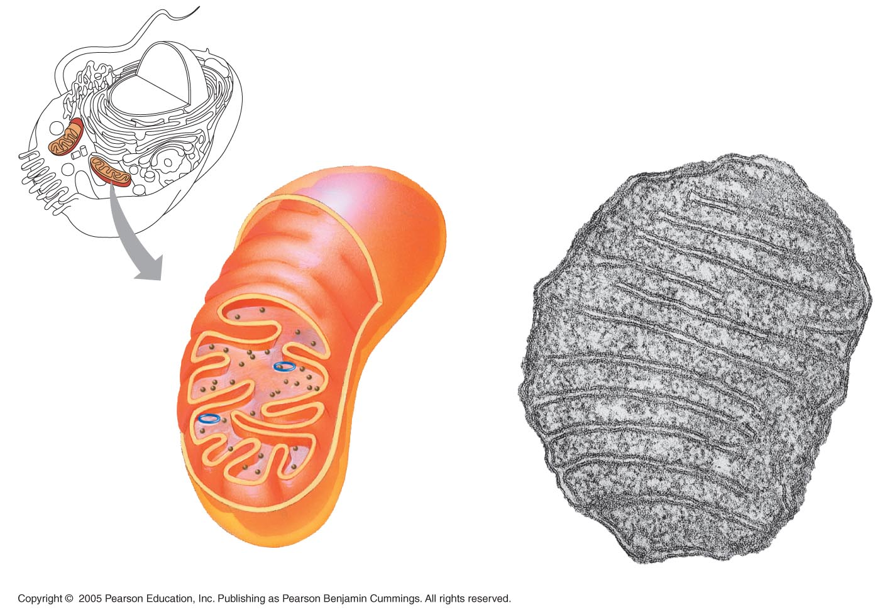
LE 6-17
Mitocondris
Mitochondrion
Intermembrane space
Outer
membrane
Free
ribosomes
in the
mitochondrial
matrix
Inner
membrane
Cristae
Matrix
Mitochondrial
DNA
100 nm

Slide 6
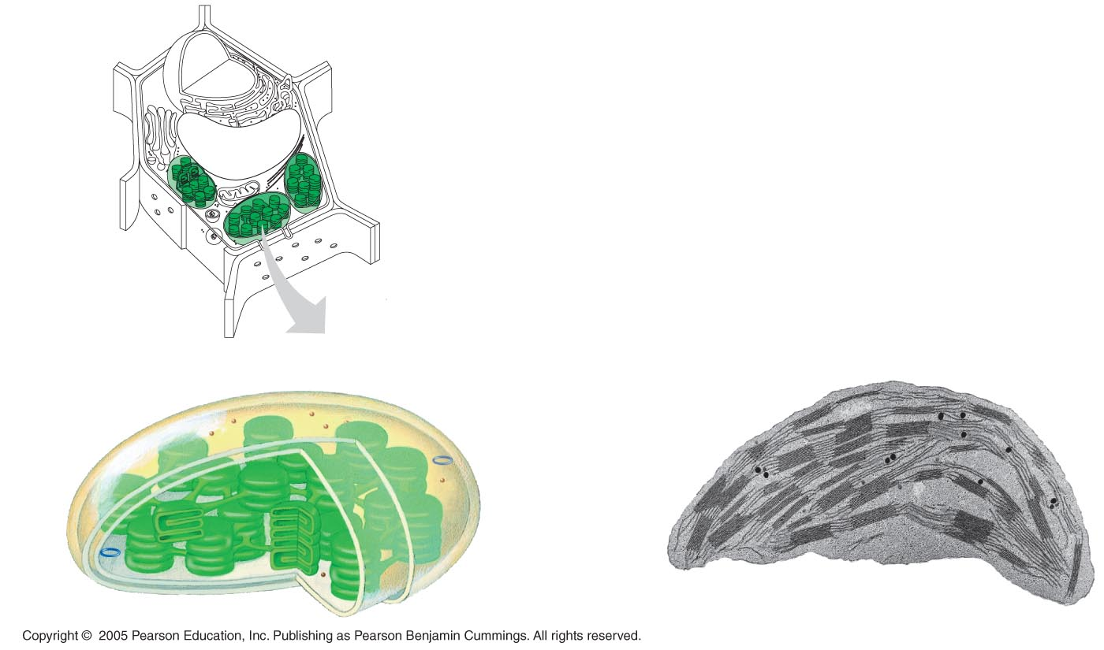
LE 6-18
Cloroplasts
Funció
Realitzar la fotosíntesi.
Forma matèria orgànica i es desprèn oxigen.
Es consumeix CO2, H20 i matèria inorgànica.
Chloroplast
Ribosomes
Stroma
Chloroplast
DNA
Inner and outer
membranes
Granum
1 µm
Thylakoid

